Slide 1
Электронные библиотеки, где можно брать книги бесплатно и легально
ГБОУ Лицей № 244 Кировского района
Зав.библиотекой Якимова Е.Г.
г.Санкт-Петербург
2017г

Slide 2

Книги, конечно, бесценны, но некоторые можно брать бесплатно. И совершенно легально. ReadRate собрал для вас список библиотек, где книги распространяются свободно.
Сохраните себе этот полезный список, и вы всегда будете знать, где законно брать книги для чтения.

Slide 3

Библиотека Максима Мошкова
Библиотека Мошкова — одна из первых и самых популярных русскоязычных электронных библиотек, она открылась в 1994 году. Авторы и читатели ежедневно пополняют библиотеку на добровольной основе. Сервис не берёт денег, читать бесплатно можно абсолютно всё. Единственный минус – скачать книгу нельзя.

Slide 4
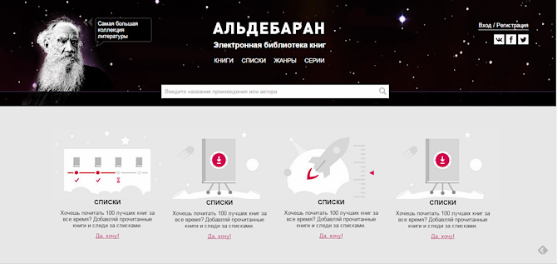
2. Альдебаран
Библиотека «Альдебаран» предлагает скачать книгу бесплатно в любом из удобных электронных форматов (epub, fb2, rtf, mobi, pdf), а перед этим шагом ознакомиться с её отрывком. Сервис на уровне! http://aldebaran.ru
Notes:
Библиотека позиционирует себя как литературный сервис с огромной коллекцией произведений. На сайте можно не только читать онлайн бесплатно и без регистрации, но также скачать книгу в любом удобном формате на любое устройство. А перед скачиванием пользователь может ознакомиться с кратким содержанием или прочитать отрывок книги.
Библиотеку сильно «прохудили» чистки по запросу правообладателей, однако много интересного в ней все-таки осталось. В основном это произведения авторов, которые не против делиться своим наследием, а также классическая литература.

Slide 5

3. Весь Толстой в один клик
Волонтёры из 49 стран мира создали электронную версию 90-томного собрания сочинений Толстого. Все книги можно скачать в любом удобном формате бесплатно. Более 700 произведений от классика!

Slide 6

4. Фёдор Михайлович Достоевский
Большой любитель творчества Достоевского, энтузиаст Сергей Рублёв решил на одном сайте собрать всю информацию о писателе. Это не просто книги писателя (кстати, оцифрованы прижизненные издания), но и последние новости об экранизациях и телепостановках, исследования, а также список музеев и фотоархив.

Slide 7
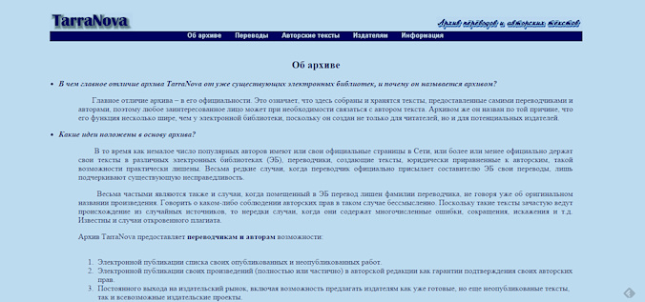
5. Библиотека TarraNova
TarraNova просит называть себя не электронной библиотекой, а архивом. Руководство сайта говорит, что главное отличие – в том, что все тексты размещены официально, с согласия авторов. Однако ReadRate видит главную изюминку в другом: TarraNova размещает не только авторские тексты, но и переводы (с фамилиями переводчиков). Известных книг тут мало, однако интересного и стоящего можно найти много.

Slide 8
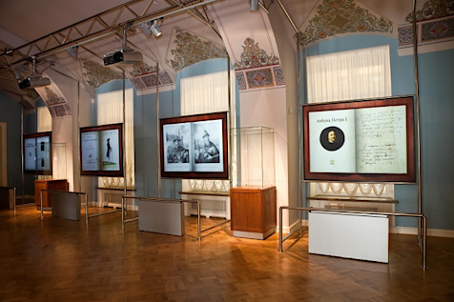
6. Президентская библиотека им. Ельцина
Президентская библиотека им. Ельцина оцифровывает редкие книги из российских публичных библиотек и собирает их по тематическим коллекциям. Интересного очень много. Например, к Году литературы сервис подготовил подборку «Факт и образ российской истории в произведениях русских писателей», где «Ода» Державина – оцифровка журнала «Новости» за июнь 1799 года.

Slide 9

7. Libereya.com
Пользоваться бесплатной онлайн-библиотекой
«Либерейя» можно только после регистрации. У пользователей много обязанностей (публикации книг, общение), зато, говорят, подборка книг хорошая.

Slide 10

8. Артефакт
В библиотеке «Артефакт» более 8 тысяч текстов. Её преимущество в том, что книги здесь не только на русском, но и на 32 других языках мира. Все файлы доступны для скачивания только в формате doc.

Slide 11
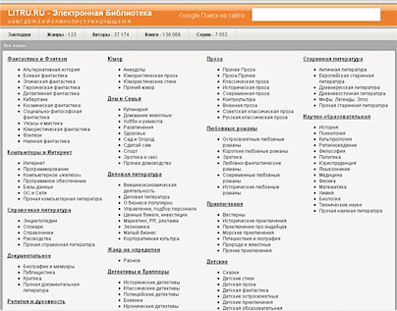
9. Электронная библиотека «Литмир»
http://www.litmir.me/
Электронная библиотека «Литмир» содержит более 200 000 книг. Их удобно читать онлайн, а вот при скачивании сайт просит установить специальную программу, которая отпугивает многих новых пользователей. В разделе «Форум» на сайте идёт довольно оживлённое общение пользователей друг с другом. В конце 2015 - го года сайт пережил несколько судебных процессов с издательством ЭКСМО и министром культуры РФ Владимиром Мединским, которые настаивали на закрытии сайта, указывая на находящийся на нем нелегальный контент. В 2016-м году сайт сменил владельца и встал на путь исправления. Книг стало заметно меньше, ведутся активные работы по исключению нелегального контента.

Slide 12

http://pda.litres.ru/
10. Litres.ru
Это магазин электронных книг, однако в нем есть бесплатный раздел, в котором представлено более 26 000 произведений классиков и современников. Горячих новинок и зарубежных бестселлеров в разделе нет, зато есть много книг из разряда must read. Книги можно скачать, однако для этого необходимо авторизироваться на сайте.

Slide 13

11. Bookland.com
Магазин электронных книг Bookland также предлагает коллекцию бесплатных произведений в удобных форматах на 18 языках.

Slide 14

12. Библиоклуб
Электронная библиотека и интернет-магазин «Библиоклуб» предлагает интересные условия: приобретя 10 книг, можно стать обладателем статуса «Книгочея» и получить в бесплатное пользование половину контента магазина. На платформе предусмотрен еще статус «Гения» - это когда у вас есть бесплатный доступ ко всем книгам на сайте. Хороший вариант, особенно если вас интересует литература о бизнесе и саморазвитии, образовательные коллекции.

Slide 15

13. «Русская фантастика»
Книжная полка сайта «Русская фантастика» содержит более 10 000 текстов 180 авторов.

Slide 16

14. Проект Гутенберг
https://www.gutenberg.org
Электронная библиотека «Проект Гутенберг» порадует любителей читать на иностранных языков. На сайте собрано более 46 000 книг на английском и других иностранных языках. Превалируют, конечно, англоязычные версии, то также есть книги на французском, итальянском, португальском и немецком. В библиотеке большой выбор категорий — от беллетристики до образовательной литературы. Книги доступны для скачивания в разных форматах. Кроме того их можно быстро загрузить в облако через сервисы Dropbox, Google Drive и Microsoft OneDrive.

Slide 17

15. ThankYou.ru
ThankYou.ru – портал музыки и литературы, предоставляемой бесплатно. Неплохой выбор книг в электронном формате fb2, а также возможность для начинающих авторов опубликовать свою книгу бесплатно.

Slide 18
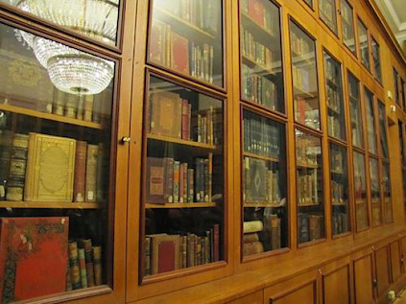
16. Библиотека иностранной литературы им. Рудомино
Библиотека иностранной литературы им.Рудомино
оцифровала
часть своих фондов.
В основном это редкие книги.

Slide 19

17. «Книжный шкаф»
Уютная детская библиотека «Книжный шкаф» оцифровала множество хороших детских книг, однако в 2009-м подверглась хакерской атаке и потеряла почти все свои активы. Но кое-что сохранилось. Почитать детские произведения можно, кликнув на иконку книги в нарисованном шкафу.

Slide 20

18. Институт этнологии и антропологии
Институт этнологии и антропологии на своей книжной полке делится профильными книгами в формате PDF. Выборку профессионалы оценивают как отличную.

Slide 21
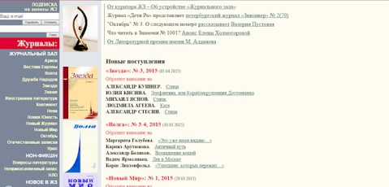
19. Журнальный зал
"Журнальный зал" - электронная библиотека современных литературных журналов России. Здесь можно найти свежие номера самых известных отечественных "толстых журналов". База пополняется достаточно быстро, а читать - интересно, ведь многие большие произведения сначала публикуются здесь, а потом перекочевывают в отдельные книги.

Slide 22
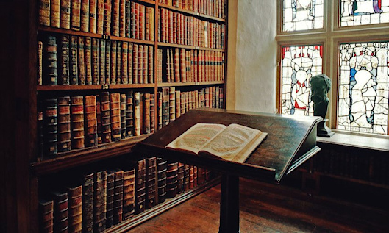
20. Электронная библиотека института мировой литературы РАН
В конце 2015 года на сайта Института мировой литературы РАН появился раздел "Электронная библиотека". Сейчас в ней около 400 отсканированных научных изданий, для удобства пользователей разделенных по направлениям. Это "Теория литертуры", "Русская литература", "Литература народов России и стран СНГ", "Зарубежная литература", "Фольклористика" и другие. Библиотека пополняется, на сайте можно не регистрироваться

Slide 23
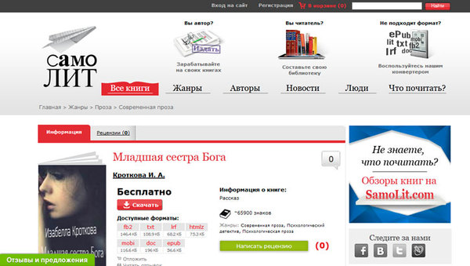
21. http://samolit.com/
Сервис позволяет не только скачивать книги бесплатно и без регистрации, но и загружать авторский материал и зарабатывать на нем. Неплохая возможность для молодых писателей. Однако вернемся к чтению. Несмотря на то, что большинство книг доступны и в fb2, и в epub, и в txt, для пользователей с особо изощренными требованиями к формату у Samolit есть даже собственный конвертер. А еще здесь можно создавать виртуальные библиотеки.

Slide 24
Список бесплатных электронных библиотек с указанием направленности
(опубликован в июле 2007г.)
www.arilou.org/links/libs.html

